Slide 1
实验平台介绍
实验课程介绍

Slide 2
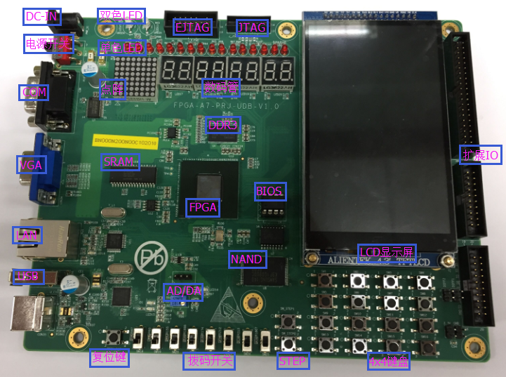
教学平台及实验

Slide 3
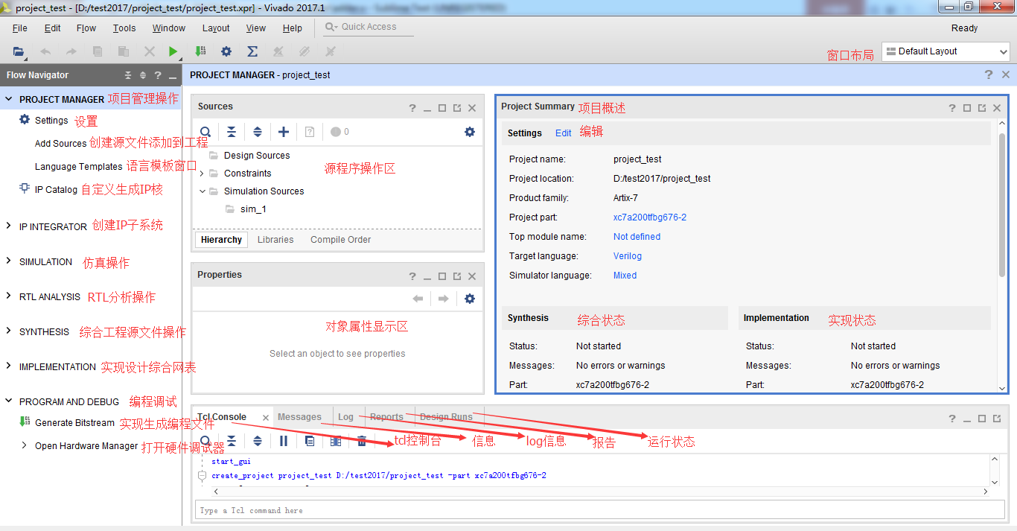
vivado
Vivado设计套件，是FPGA厂商赛灵思公司2012年发布的集成设计环境。

Slide 4
实验平台介绍
实验课程介绍

Slide 5
实验课程安排——组成原理
计算机组成原理实验课程安排（参考）
实验 | 名称 | 课时(授课) | 周数(学生实验)
实验0 | 演示：简单加法器实现 | 2 | 1
实验1 | 定点补码加法器 | 2 | 1
实验2 | 定点补码乘法器 | 4 | 2
实验3 | 寄存器堆实现 | 2 | 1
实验4 | 片上RAM存储器实现 | 2 | 1
实验5 | ALU部件实现 | 4 | 2
实验6 | 单周期简单MIPS CPU实现 | 8 | 4
实验7 | 多周期简单MIPS CPU实现 | 8 | 4
实验8 | 静态5级流水简单MIPS CPU实现 | 8 | 4
总计 | - | 40 | 20

Slide 6
实验课程安排——体系结构（2016）
计算机体系结构实验课程安排(参考)
实验 | 名称 | 课时(授课) | 周数(学生实验)
实验0 | 演示：软件编程跑马灯 | 2 | 1
实验1 | 软件编程电子表I | 4 | 2
实验2 | 软件编程电子表II | 6 | 3
实验3 | PMON启动代码完善 | 2 | 1
实验4 | 基于龙芯CPU搭建SoC系统 | 2 | 1
实验5 | 简单CPU增加例外和中断支持 | 8 | 4
实验6 | 简单CPU增加TLB-MMU支持 | 8 | 4
实验7 | 用自己的CPU搭建SoC系统 | 8 | 4
总计 | - | 40 | 20

Slide 7
实验课程安排——体系结构（2017）
计算机体系结构实验课程安排(参考)
实验 | 名称 | 课时(授课) | 周数(学生实验)
实验1 | 同步RAM IP生成 | 4 | 2
实验2 | 多周期CPU中RAM替换(15条指令) | 2 | 1
实验3 | 静态5级流水，15条指令，无相关 15+16条指令，相关阻塞 31+15条指令，前递（乘除法有加分） 46+10条指令，运行性能测试（排名） | 8 | 4
实验4 | 软件编程电子表（中断） | 2 | 1
实验5 | CPU例外与中断支持，syscall例外 增加其余例外和中断，跑功能和应用程序 | 4 | 2
实验6 | CPU总线接口支持，类SRAM-AXI桥 CPU增加AXI接口，跑功能和应用程序 | 4 | 2
实验7 | CPU初始化程序完善 | 1 | 2
实验8 | TLB MMU支持，相关寄存器和指令 相关TLB例外 | 4 | 2
实验9 | 用myCPU搭建SoC跑小型操作系统 | 8 | 4
总计 | - | 40 | 20

Slide 8
实验课程安排
教学体验

Slide 9
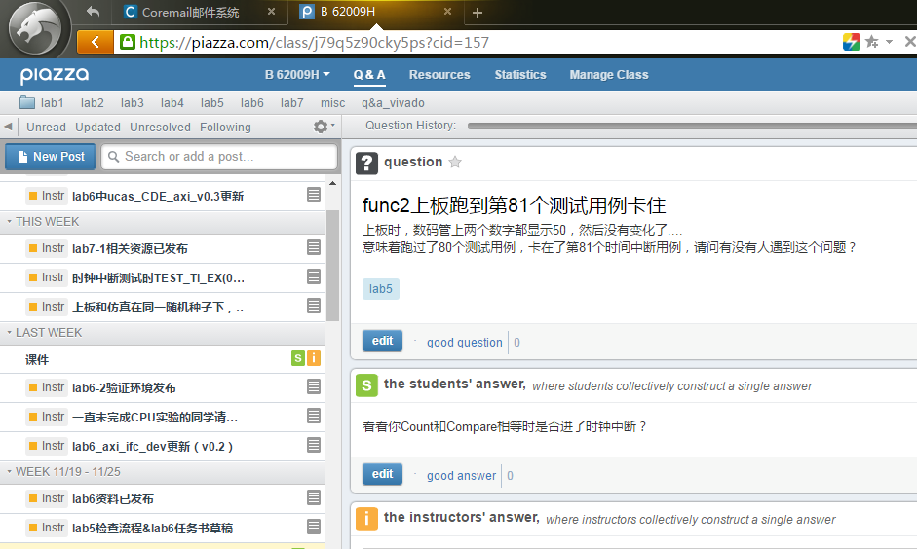
教学体验——平台
实验更多是课下完成：课上检查和讲解
交流平台：piazza + 答疑群

Slide 10
教学体验——答疑
环境问题：
建议学生自己搜索：xilinx官网、网上资料、同学互相帮助
课本知识：
实验相关：
助教很重要，一定要自己做个这些实验，才能很好解决。
交流平台：piazza
国科大： 90个学生，分45组，配5名老师助教

Slide 11
教学体验——FPGA实验
Vivado工具：
仿真：
上板：仿真和上板现象不一致

Slide 12
教学体验——作业提交
现场检查： （20%）
仿真&上板，提问
实验报告：（80%）
代码复核：
应该要有自动化平台：约定接口 VS 自由设计
临时手段：课上提问，基本不符合，最多抽查，评分看报告。

Slide 13
教学体验——抄袭规避
组成原理和体系结构：
实验变化少
存在问题：
现场检查使用别人的bit
代码抄袭别人的：看懂了，报告也写出来了；没看懂，报告简单。
代码抄袭，报告抄袭。
目前规避手段少：
现场提问、看报告
没有好的办法

